Slide 1
Marshmallow Challenge
Olivier Briand
David Blanchet
Dev Day 2012
Notes:
Bienvenue

Slide 2
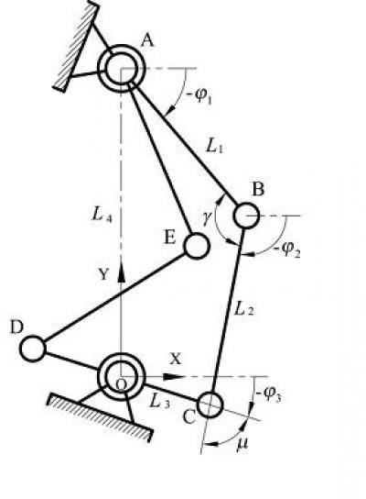
Design Challenge
Monter la plus haute structure avec un Marshmallow au sommet
Notes:
Quoi ?
Le but :
- Hisser un marshmallow le plus haut possible.
Particularité :
- Le mashmallow est tout en haut.
- La structure est auto-portante. Elle doit tenir toute seule, sans aide extérieure.
Pour gagner c’est la hauteur du marshmallow par rapport au dessus de la table qui est mesurée.

Slide 3
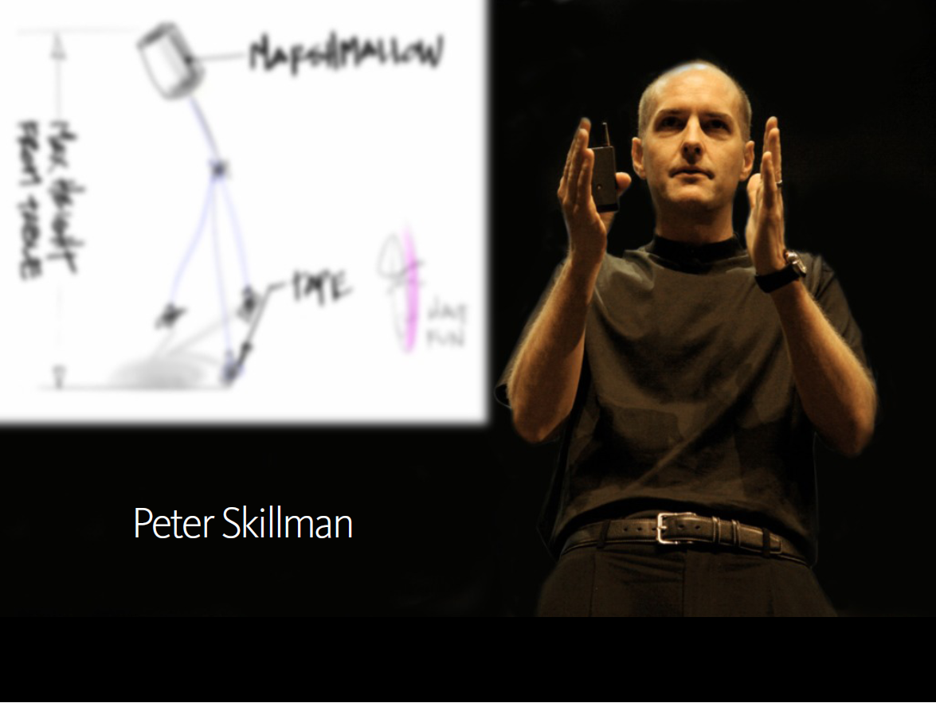
Notes:
Par qui ?
VP of Design at Palm Inc.

Slide 4
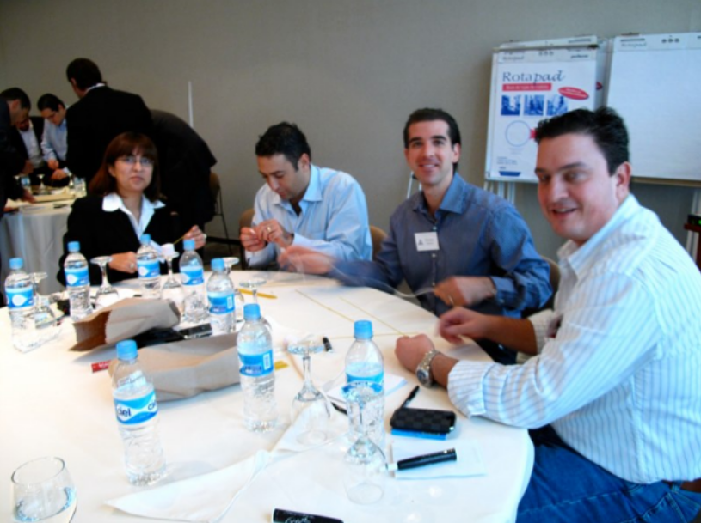
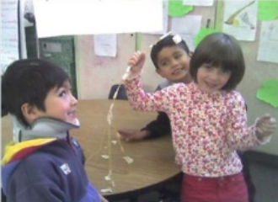
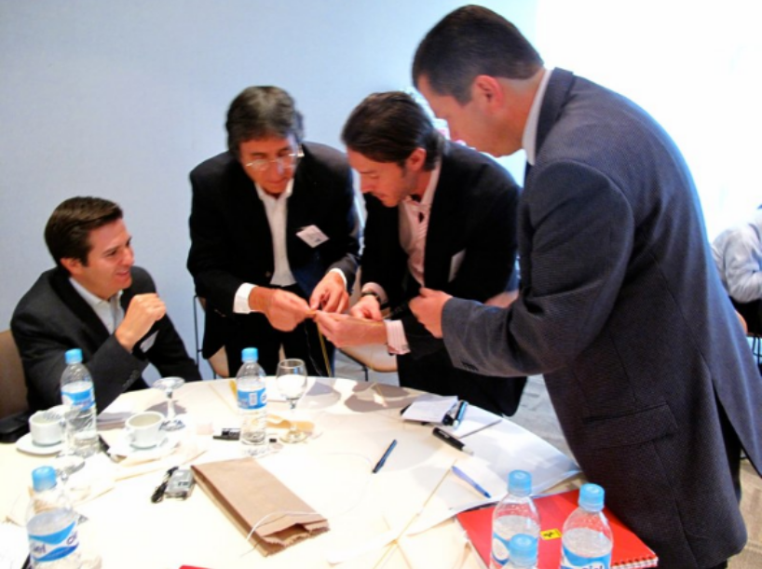
Notes:
Pour qui ?
Challenge conduit des dizaines de milliers de fois.
- Des étudiants dans différents domaines et à différents niveaux.
- Des patrons et autres hauts-responsables, notamment du Fortune 50.
- Des enfants !
Populations très variées.

Slide 5
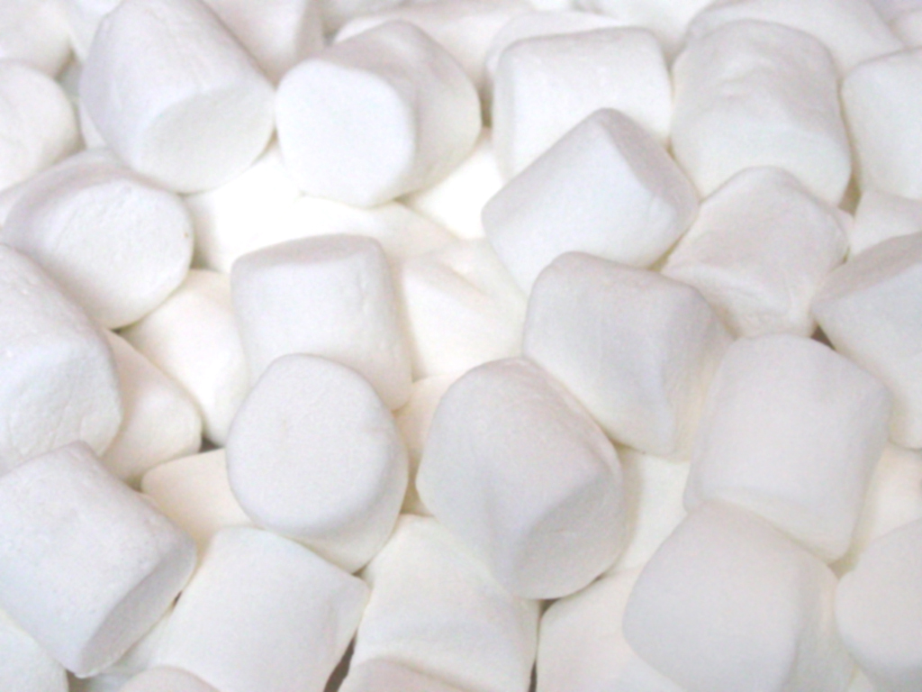
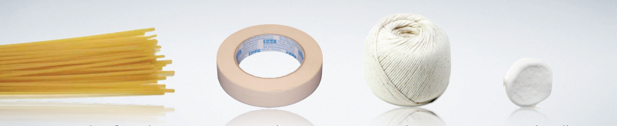
20 spaghettis
1 mètre de ruban adhésif
1 mètre de ficelle
1 marshmallow
Notes:
Quelles ressources ?
Et vos cerveaux.

Slide 6

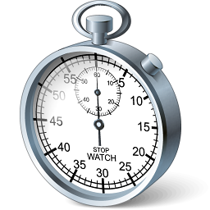
Equipes de 4
18 minutes
Notes:
Déroulement

Slide 7
La structure est en appui sur la surface de la table.
La structure tient toute seule.
La structure utilise tout ou partie du matériel.
On peut couper les spaghettis, la ficelle et le ruban adhésif.
Le marshmallow est entier.
Le marshmallow est tout en haut.
On ne bouge pas la table.
18 minutes, pas une seconde plus. ☺
Emplacement du chrono
Notes:
Règles
Ce slide reste pendant le déroulement du challenge.

